Slide 1
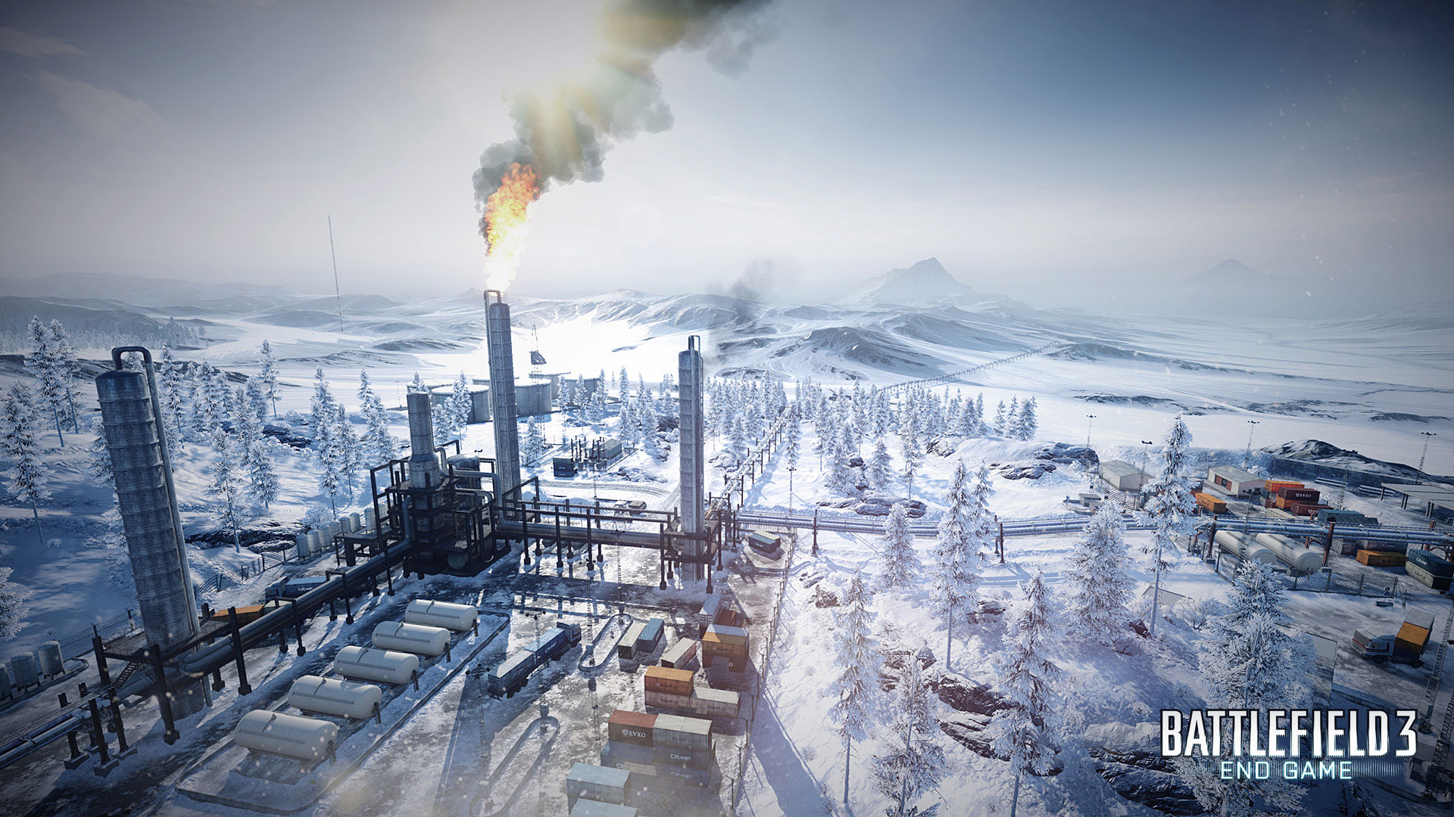
Нефтяная промышленность. Нефтеперерабатывающие заводы

Slide 2
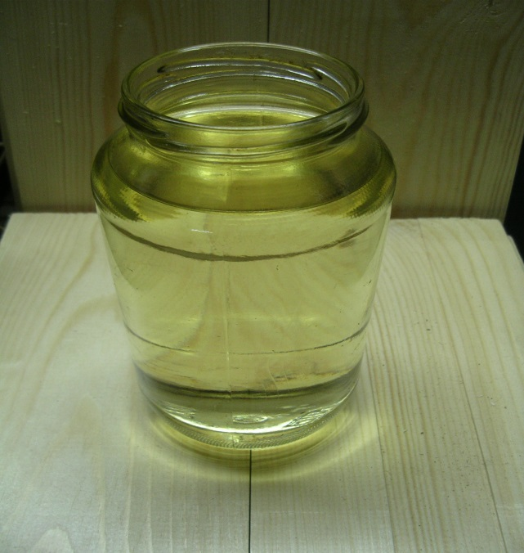
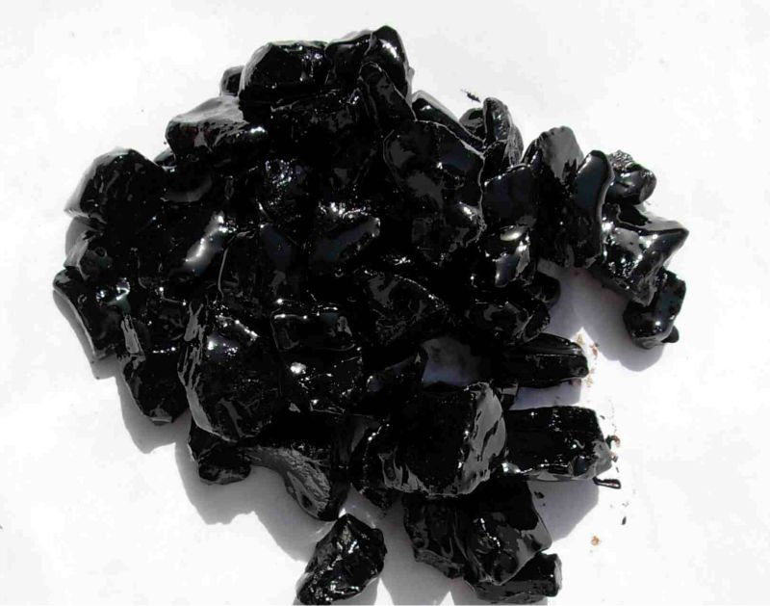
Нефтеперерабатывающий завод
промышленное предприятие, основной функцией которого является переработка нефти в бензин, авиационный керосин, мазут, дизельное топливо, смазочные масла, смазки, битумы, нефтяной кокс, сырьё для нефтехимии.

Slide 3
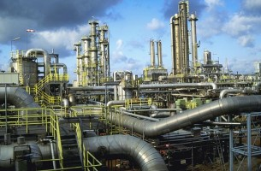
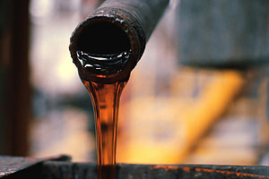
Заводы по переработке нефти (НПЗ) представляют собой совокупность нефтетехнологических установок, а также вспомогательных и обслуживающих служб, обеспечивающих нормальное функционирование предприятия и производства нефтепродуктов. На НПЗ производят нефтепродукты и сырье для нефтехимии, а в последние годы также товары народного потребления. Основными характеристиками НПЗ являются: мощность переработки, ассортимент выпускаемой продукции и глубина переработки нефти.

Slide 4
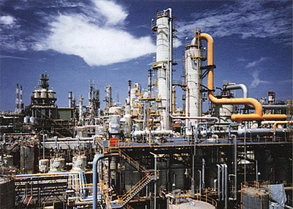
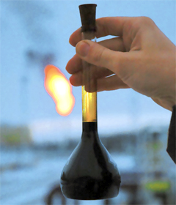
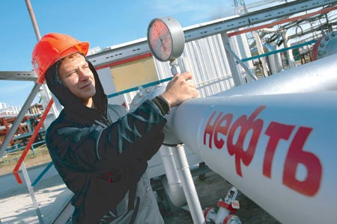
Заводы по переработке нефти характеризуются по варианту переработки нефти и ее глубине. На этапе проектирования НПЗ, вторая группа показателей определяет выбор тех или иных технологий для получения соответствующей товарной продукции. Варианты переработки нефти: топливный, топливно-масляный и топливно-нефтехимический. Глубина переработки нефти - выход нефтепродуктов в расчете на нефть, в % по массе за минусом топочного мазута и газа.

Slide 5
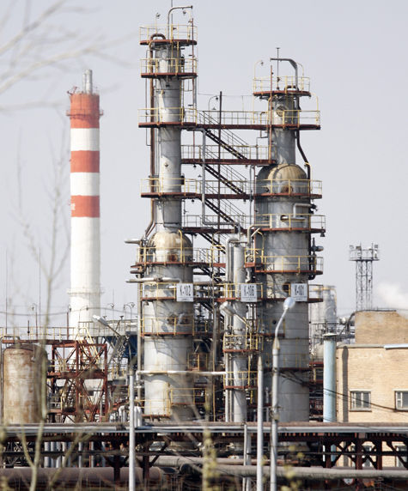
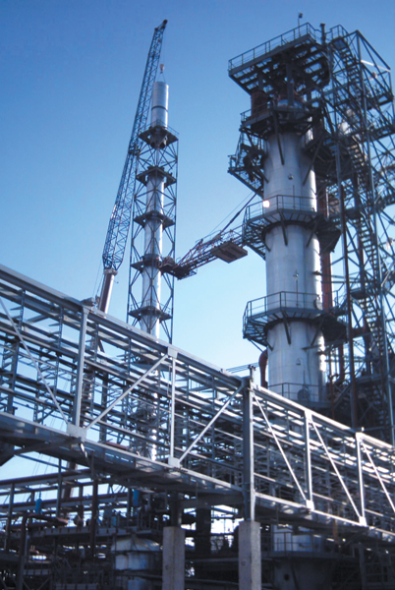
Профили
На НПЗ топливного профиля основной продукцией являются различные виды топлива и углеродных материалов: моторное топливо, мазуты, горючие газы, битумы, нефтяной кокс и т. д.
Набор установок включает в себя: обязательно — перегонку черного золота, риформинг, гидроочистку; дополнительно — вакуумную дистилляцию, каталитический крекинг, изомеризацию, гидрокрекинг, коксование и т. д.

Slide 6
Атмосферная перегонка
Нефть разделяется на несколько фракций: легкую и тяжёлую бензиновые фракции, керосиновую фракцию, дизельную фракцию и остаток атмосферной перегонки — мазут.

Slide 7
Риформинг
Повышение содержания аренов в результате прохождения реакций образования ароматических углеводородов. Риформингу подвергаются бензиновые фракции с пределами выкипания 85-180°С[2]. В результате риформинга бензиновая фракция обогащается ароматическими соединениями и его октановое число повышается примерно до 85. Полученный продукт используется как компонент для производства автобензинов и как сырье для извлечения ароматических углеводородов.

Slide 8
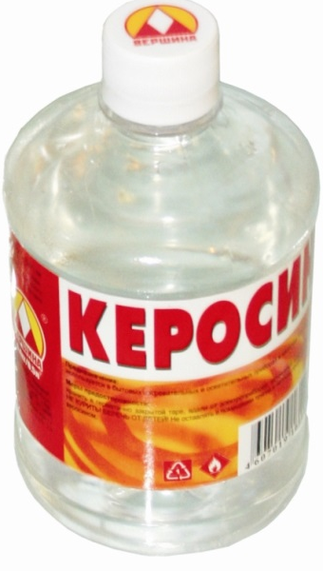
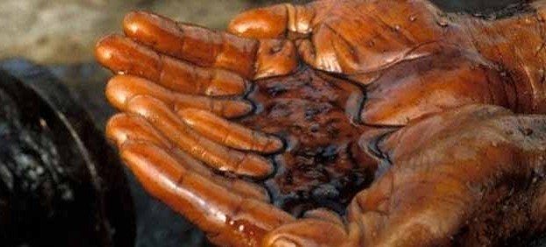
Гидроочистка нефтепродуктов
процесс химического превращения веществ под воздействием водорода при высоком давлении и температуре. Гидроочистка нефтяных фракций направлена на снижение содержания сернистых соединений в товарных нефтепродуктах. Гидроочистке подвергаются следующие фракции нефти:
1. Бензиновые фракции (прямогонные и каталитического крекинга);
2. Керосиновые фракции;
3. Дизельное топливо;
4. Вакуумный газойль;
5. Фракции масел.

Slide 9
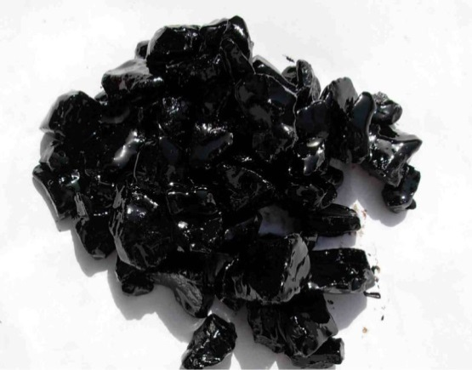
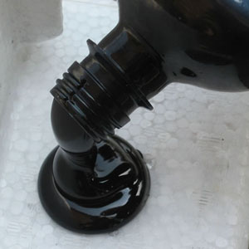
Вакуумная дистилляция
процесс отгонки из мазута (остатка атмосферной перегонки) фракций, пригодных для переработки в моторные топлива, масла, парафины и церезины и другую продукцию нефтепереработки и нефтехимического синтеза. Остающийся после этого тяжелый остаток называется гудроном. Может служить сырьем для получения битумов.

Slide 10
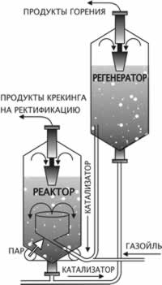
Каталитический крекинг
Процесс термокаталитической переработки нефтяных фракций с целью получения компонента высокооктанового бензина и непредельных жирных газов.
Основными продуктами крекинга являются пентан-гексановая фракция (т. н. газовый бензин) и нафта крекинга, которые используются как компоненты автобензина. Остаток крекинга является компонентом мазута.

Slide 11
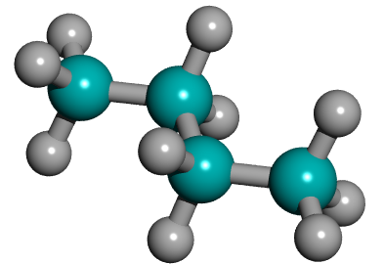
Изомеризация
Процесс получения изоуглеводородов (изобутан, изопентан, изогексан, изогептан) из углеводородов нормального строения. Целью процесса является получение сырья для нефтехимического производства (изоп из изопентана, МТБЭ и изобутилен из изобутана) и высокооктановых компонентов автомобильных бензинов.

Slide 12
Коксование
Коксова́ние — процесс переработки твёрдого топлива нагреванием без доступа кислорода. При разложении топлива образуются твёрдый продукт — кокс и летучие продукты.

Slide 13
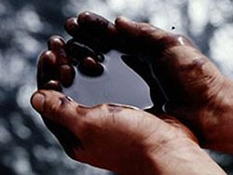
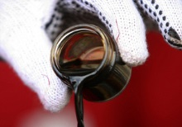
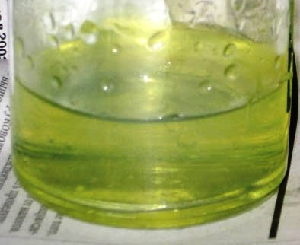
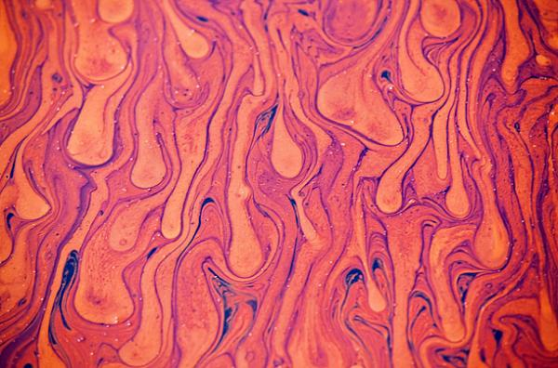
Нефть - основное сырьё НПЗ
Природная маслянистая горючая жидкость со специфическим запахом. Цвет нефти варьирует в буро-коричневых тонах (от грязно-жёлтого до тёмно-коричневого, почти чёрного), иногда она бывает чисто чёрного цвета, изредка встречается нефть окрашенная в светлый жёлто-зелёный цвет и даже бесцветная, а также насыщенно-зелёная нефть. Цвет и запах нефти в значительной степени обусловлены присутствием азот-, серо- и кислородсодержащих компонентов, которые концентрируются в смазочном масле и нефтяном остатке.

